Slide 1

ĐỀ TÀI: TỔNG QUAN VỀ FACEBOOK VÀ THIẾT LẬP FANPAGE CHUẨN SEO
THS. PHẠM NGỌC TUẤN

Slide 2
NỘI DUNG
1
TỔNG QUAN VỀ FACEBOOK
2
XÂY DỰNG FANPAGE CHUẨN SEO

Slide 3
TỔNG QUAN VỀ FACEBOOK
Lịch sử hình thành mạng xã hội Facebook
Facebook được thành lập vào năm 2004 do Mark Zuckerberg sáng lập với tên gọi là The Facebook
Năm 2006 - 2008: Phát triển mảng quảng cáo và hoàn thiện trang profile cá nhân
Năm 2010: Phát triển Fanpage
Năm 2012: Mua lại Instagram và niêm yết lên sàn chứng khoán
Năm 2013: Cải thiện và nâng cao chức năng tìm kiếm Graph Search (công cụ tìm kiếm theo ngữ nghĩa)
Năm 2015: Bổ sung tính năng Shop của Fanpage và đạt 1 tỷ người dùng hoạt động mỗi ngày

Slide 4
TỔNG QUAN VỀ FACEBOOK
Các tính năng cơ bản của Facebook
Trò chuyện và tương tác với bạn bè mọi lúc mọi nói chỉ cần có thiết bị được kết nối Internet
Cập nhật, chia sẻ hình ảnh, video, thông tin, story (câu chuyện)
Tìm kiếm bạn bè thông qua địa chỉ email, số điện thoại, tên người dùng hay thậm chí là thông qua bạn chung
Tận dụng làm nơi bán hàng online như: Tạo Fanpage để bán hàng, bán hàng trên trang cá nhân
Đa dạng game cho người dùng mặc sức giải trí, trải nghiệm
Khả năng tag (gắn thẻ) hình ảnh, nhận diện khuôn mặt thông minh
Cho phép tạo khảo sát/thăm dò ý kiến ngay trên tường cá nhân

Slide 5


TỔNG QUAN VỀ FACEBOOK
Khái niệm Fanpage
Fanpage hay page Facebook chính là một trang được tạo ra để đại diện cho một tổ chức, cá nhân trên mạng xã hội Facebook

Slide 6
TỔNG QUAN VỀ FACEBOOK
Phân loại Fanpage
Doanh nghiệp hoặc địa điểm ở địa phương
Công ty, Tổ chức hoặc Học viện
Thương hiệu hoặc sản phẩm
Nghệ sĩ, ban nhạc hoặc nhân vật công chúng
Giải trí
Hoạt động cộng đồng

Slide 7

THIẾT LẬP FANPAGE CHUẨN CEO
Fanpage chuẩn SEO được hiểu là một fanpage thân thiện với các công cụ tìm kiếm như Facebook và Google.
Việc tối ưu fanpage chuẩn SEO sẽ giúp tăng mức độ hiển thị cũng như tăng tương tác cao hơn do được Facebook ưu tiên
Fanpage chuẩn SEO cũng giúp trang của bạn lên Top đầu của bảng kết quả tìm kiếm mà không phải mất phí
Một Fanpage chuẩn CEO sẽ được khách hàng đánh giá cao

Slide 8
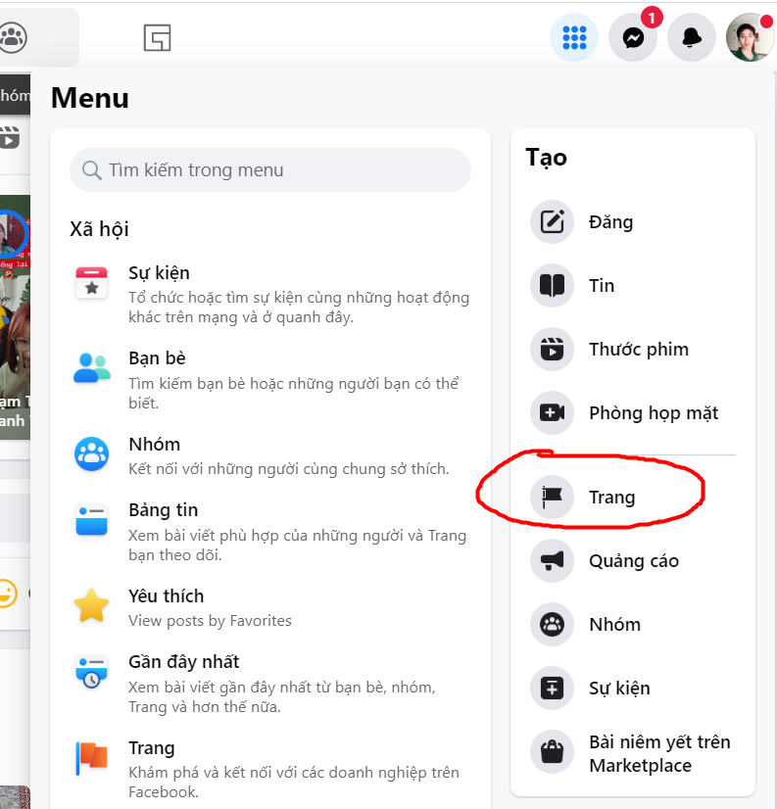
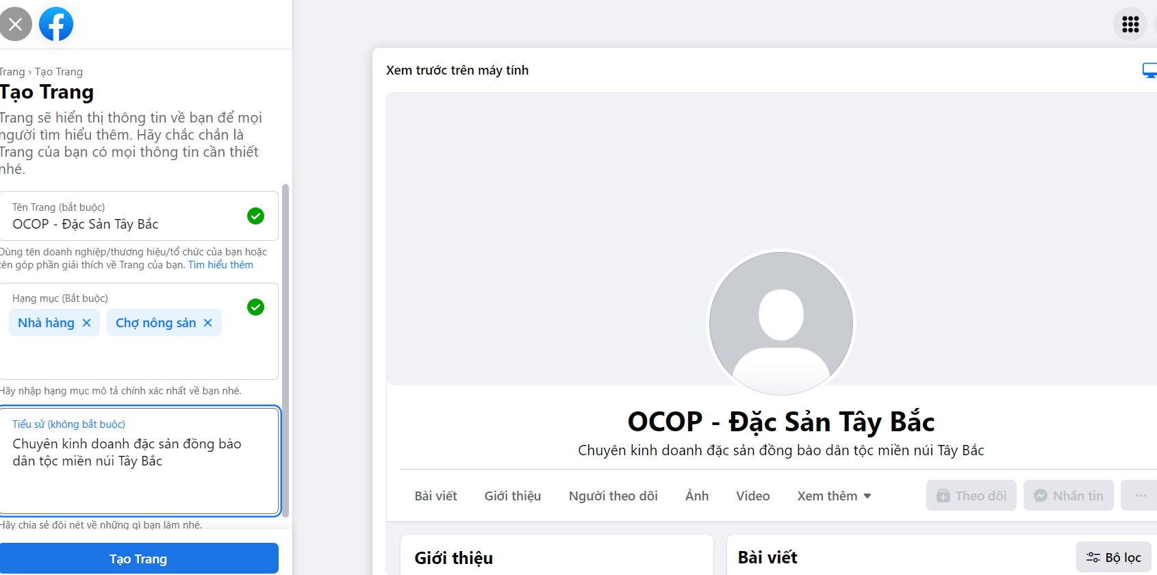
THIẾT LẬP FANPAGE CHUẨN SEO
Thiết lập Fanpage
Đặt tên Fanpage nên chứa từ khóa. Facebook luôn gợi ý tên Fanpage khi khách hàng tìm kiếm. VD: Jamina – Phòng Marketing thuê ngoài, “Phòng Marketing thuê ngoài” chính là từ khóa

Slide 9
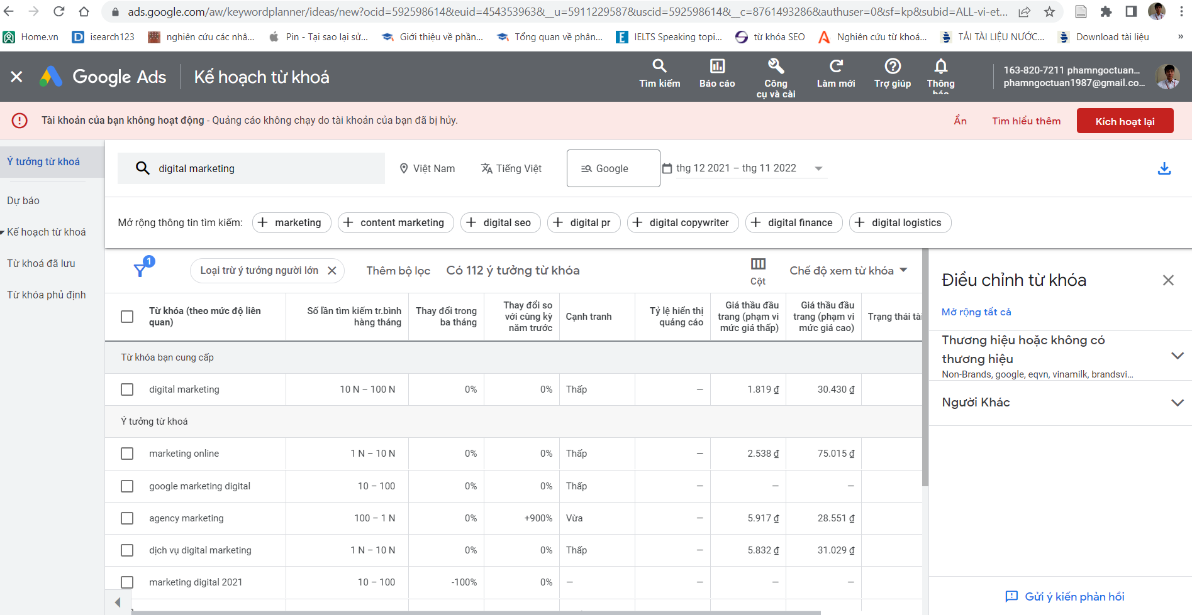
THIẾT LẬP FANPAGE CHUẨN SEO
NGHIÊN CỨU TỪ KHÓA
Có nhiều công cụ để nghiên cứu từ khóa mất phí và miễn phí. Có hai công cụ nghiên cứu từ khóa miễn phí: Google keyword planner, Keyword.io
Sử dụng công cụ nghiên cứu từ khóa: Google keyword planner

Slide 10
THIẾT LẬP FANPAGE CHUẨN CEO
Đặt tên cho Fanpage có thể theo công thức sau: Tên nhóm sản phẩm (Có chứa keyword của sản phẩm) + tên doanh nghiệp. Hoặc có thể đặt tên mở rộng: Sản phẩm + Điểm khác biệt / tính chất của sản phẩm + Thương hiệu của người dùng

Slide 11
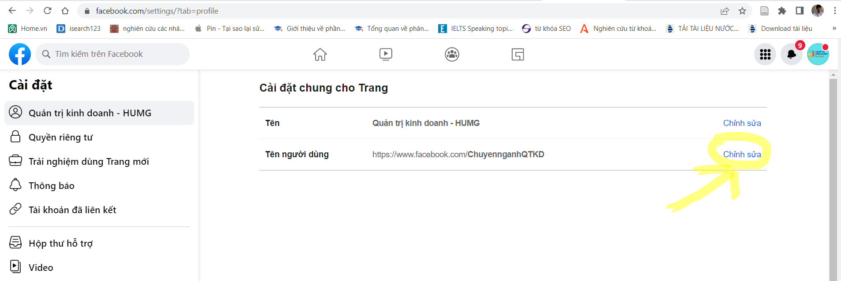
THIẾT LẬP FANPAGE CHUẨN SEO
Đặt tên người dùng
Mục đích: làm cho đường link Fanpage ngắn gọn hơn
Sửa lại tên người dùng (Đường link Page): theo cấu trúc “Keywords.Tên doanh nghiệp”

Slide 12
THIẾT LẬP FANPAGE CHUẨN SEO
Thiết kế ảnh đại diện và logo
- Thông thường ảnh bìa sẽ có kích cỡ: 820x312 px xem trên máy tính và 640x360 xem trên điện thoại.
- Logo có kích cỡ 180x180 px trên máy tính và trên điện thoại là 128x128 px
Thêm ảnh Cover, trong đó chú ý làm nổi bật các ý sau:
- Tên nhóm sản phẩm.
- Hình ảnh sản phẩm.
- Hotline liên hệ.
- Nút kêu gọi hành động: “Gọi ngay” đến Hotline hoặc “Gửi tin nhắn”.

Slide 13
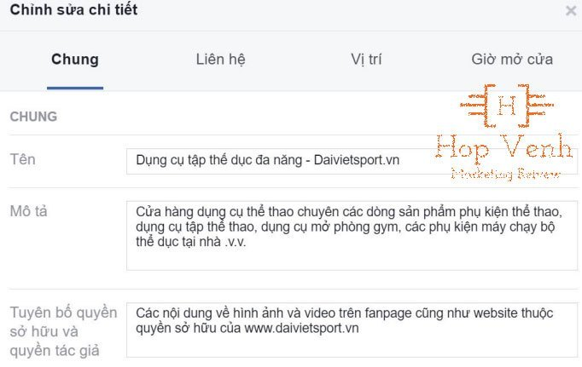
THIẾT LẬP FANPAGE CHUẨN SEO
Giới thiệu thông tin trang
Thêm đầy đủ thông tin Giới thiệu Page, đặc biệt chú ý phầm Mô tả, phần này khá quan trọng trong việc tạo fanpage chuẩn seo

Slide 14
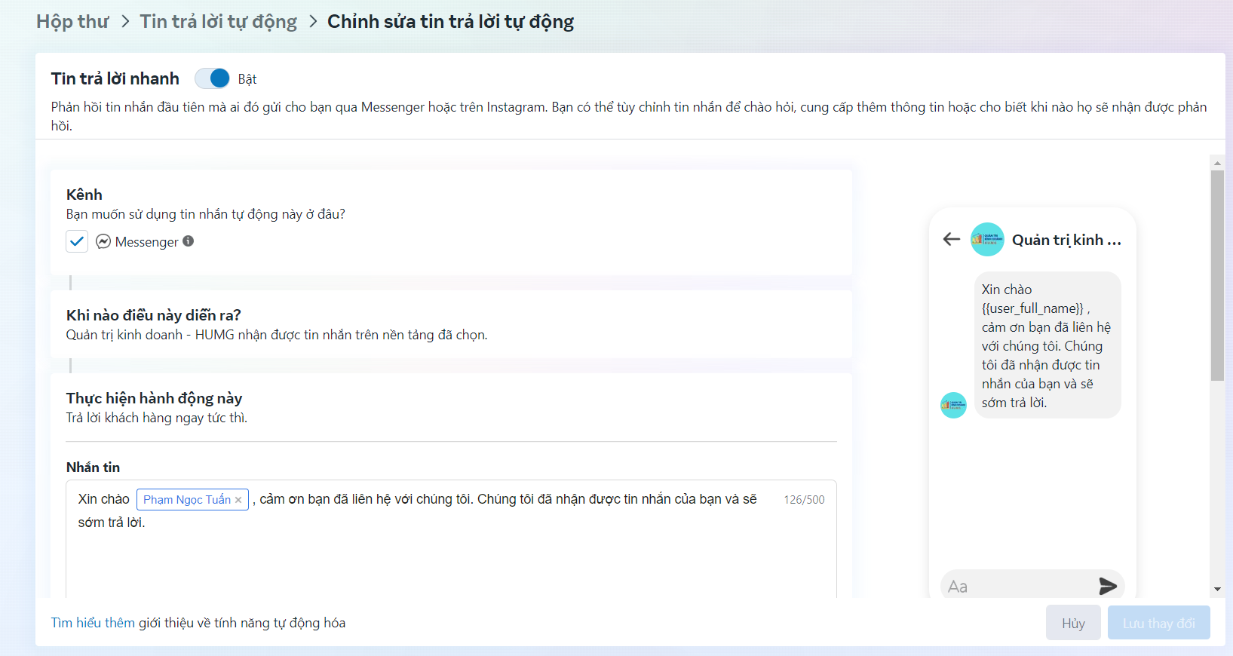
THIẾT LẬP FANPAGE CHUẨN SEO
Tin nhắn tự động

Slide 15
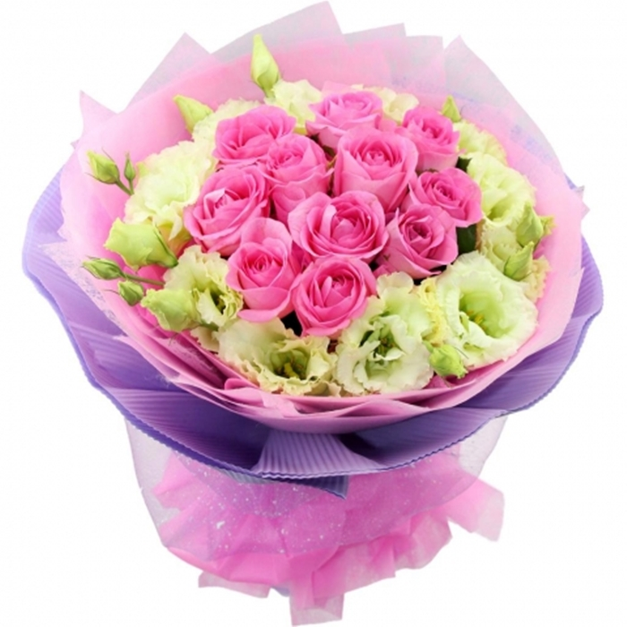
Thank you for your attention!

